Slide 1

“Persuadimos a los hombres” 2ª Corintios 5:11

Slide 2
“Temor del Señor " significa respeto reverente.
Es muy probable que Pablo, al mencionar “el temor del Señor”, estuviera pensando en la ira que se revelará el Día del Juicio, porque va a haber un juicio final en que Cristo será el Juez.
“…por cuanto ha establecido un día en el cual juzgará al mundo con justicia, por aquel varón a quien designó, dando fe a todos con haberle levantado de los muertos” (Hch. 17:31).
Por tal razón, todo ser humano necesita ser persuadido a buscar el perdón de Dios.

Slide 3
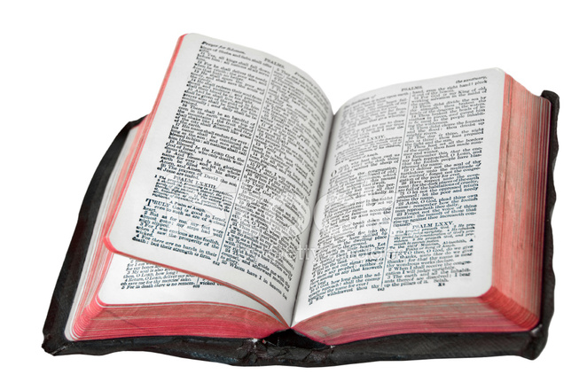
Es Jesús, quien nos libra de la ira venidera.
“ …y esperar de los cielos a su Hijo, al cual resucitó de los muertos, a Jesús, quien nos libra de la ira venidera” (1 Tes. 1:10).
Todo ser humano es quien necesita Salvación.
“El que me rechaza, y no recibe mis palabras, tiene quien le juzgue; la palabra que he hablado, ella le juzgará en el día postrero”
Juan 12:48.

Slide 4
Dios ¡No Necesita Ser Persuadido!
No necesitamos persuadir a Dios de que nos salve.
Dios… “quiere que todos los hombres sean salvos” (1 Tim. 2:4)
Dios, mostró su amor hacia el mundo pecador.
“Mas Dios muestra su amor para con nosotros, en que siendo aún pecadores, Cristo murió por nosotros” (Rom. 5:8).
“Porque de tal manera amó Dios al mundo, que ha dado a su Hijo unigénito, para que todo aquel que en él cree, no se pierda, mas tenga vida eterna” (Jn 3:16).

Slide 5
Cristo ¡No Necesita Ser Persuadido!
No necesitamos persuadir a Cristo que nos salve
Cristo declaró que vino a este mundo para salvar a los hombres (Luc. 19:10)
"… Cristo nos amó, y se entregó a sí mismo por nosotros…" (Ef. 5:2)
"… el justo por los injustos, para llevarnos a Dios…“ (I Ped. 3:18).
“…Cristo Jesús vino al mundo para salvar a los pecadores…” (1 Tim. 1:15).

Slide 6
El Espíritu Santo ¡No Necesita Ser Persuadido!
No necesitamos persuadir al Espíritu Santo que nos salve.
El Espíritu Santo guio a los apóstoles para que nos dejaran en forma infalible, registrada por escrito toda la verdad.
“ …Mas el Consolador, el Espíritu Santo, a quien el Padre enviará en mi nombre, él os enseñará todas las cosas, y os recordará todo lo que yo os he dicho” (Jn. 14:26).

Slide 7
El Espíritu Santo ¡No Necesita Ser Persuadido!
“Pero cuando venga el Espíritu de verdad, él os guiará a toda la verdad; porque no hablará por su propia cuenta, sino que hablará todo lo que oyere, y os hará saber las cosas que habrán de venir” (Jn. 16:13).
La Escrituras son inspiradas por el Espíritu de Dios.
“Toda la Escritura es inspirada por Dios, y útil para enseñar, para redargüir, para corregir, para instruir en justicia, a fin de que el hombre de Dios sea perfecto, enteramente preparado para toda buena obra” (2 Tim. 3:16,17).

Slide 8
¡Son Los Hombres Quienes Necesitan Ser Persuadidos!
Dios gobierna el universo material por leyes naturales que involucran la fuerza, pero no gobierna al hombre del mismo modo. ¡Le ha dado libre albedrio!
Se nos muestra a Cristo a la puerta del corazón del hombre llamando, deseando ser invitado a entrar.
“He aquí, yo estoy a la puerta y llamo; si alguno oye mi voz y abre la puerta, entraré a él, y cenaré con él, y él conmigo” (Ap. 3.20).

Slide 9
¡Son Los Hombres Quienes Necesitan Ser Persuadidos!
La enseñanza es el único método de persuadir y llevar a las personas a Cristo.
“Escrito está en los profetas: Y serán todos enseñados por Dios. Así que, todo aquel que oyó al Padre, y aprendió de él, viene a mí” (Jn. 6:45).
En el dialogo del hombre rico con Abraham encontramos este principio:
“Mas Abraham le dijo: Si no oyen a Moisés y a los profetas, tampoco se persuadirán, aunque alguno se levantare de los muertos” (Luc. 16:31).

Slide 10

¡Son Los Hombres Quienes Necesitan Ser Persuadidos!
Si a una persona no se le puede persuadir por medio de la enseñanza del evangelio, entonces será imposible persuadirle de otra manera para que sea salvo.

Slide 11
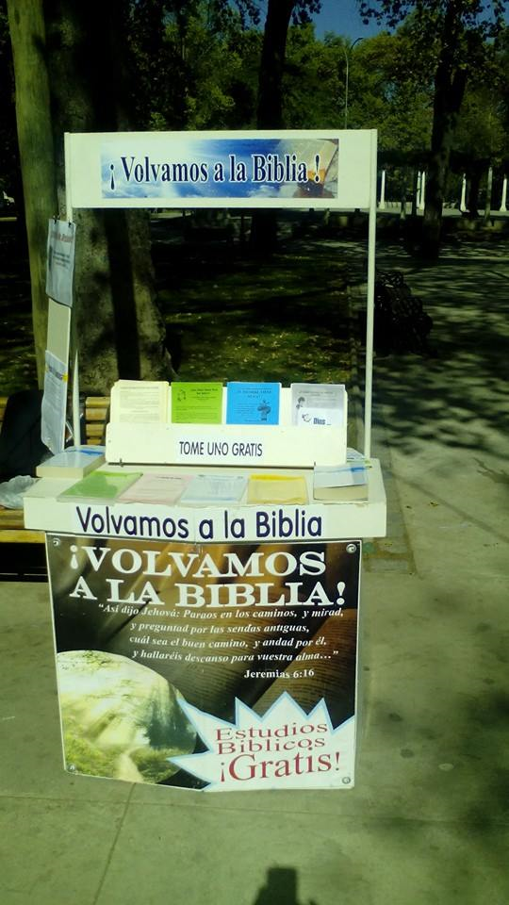
¡Son Los Hombres Quienes Necesitan Ser Persuadidos!
“…Id por todo el mundo y predicad el evangelio a toda criatura. El que creyere y fuere bautizado, será salvo; mas el que no creyere, será condenado” (Mar. 16:15-16).
“agradó a Dios salvar a los creyentes por la locura de la predicación” (1 Cor. 1:21).
“Pero tenemos este tesoro en vasos de barro, para que la excelencia del poder sea de Dios, y no de nosotros” (2 Cor. 4:7).
“él te hablará palabras por las cuales serás salvo tú, y toda tu casa” (Hch. 11:14).

Slide 12
¡Son Los Hombres Quienes Necesitan Ser Persuadidos!
Es cada ser humano quien debe volverse a Dios
“Venid luego, dice Jehová, y estemos a cuenta: si vuestros pecados fueren como la grana, como la nieve serán emblanquecidos; si fueren rojos como el carmesí, vendrán a ser como blanca lana” (Is. 1:18).
¡Son nuestros pecados lo que nos separan de Dios!
“He aquí que no se ha acortado la mano de Jehová para salvar, ni se ha agravado su oído para oír; pero vuestras iniquidades han hecho división entre vosotros y vuestro Dios, y vuestros pecados han hecho ocultar de vosotros su rostro para no oír” (Isa. 59:1-2).

Slide 13
¡Son Los Hombres Quienes Necesitan Ser Persuadidos!
Por eso la necesidad de predicar el evangelio.
“Y les dijo: Id por todo el mundo y predicad el evangelio a toda criatura. El que creyere y fuere bautizado, será salvo; mas el que no creyere, será condenado” (Mar. 16:15,16;
“Porque no me avergüenzo del evangelio, porque es poder de Dios para salvación a todo aquel que cree” (Rom. 1:16).
Si usted se pierde, se debe al hecho de que murió en sus pecados y rechazó el plan de redención presentado por Dios.

Slide 14
¡Son Los Hombres Quienes Necesitan Ser Persuadidos!
El apóstol Pablo entendió muy bien su labor.
Jesucristo le encomendó a Pablo predicar:
“…para que abras sus ojos, para que se conviertan de las tinieblas a la luz, y de la potestad de Satanás a Dios; para que reciban, por la fe que es en mí, perdón de pecados y herencia entre los santificados” (Hch. 26:18).

Slide 15
Hechos 24:24-25
“Félix se espantó” (verso 25).
El temor que sobrecogió a estas personas era el principio necesario de un cambio de vida.
Pero la ambición, la lujuria y el amor al mundo, sofocaron tan necesario temor reverente que produciría el cambio de mente para salvación.

Slide 16
Hechos 24:24-25
“Ahora vete; cuando tenga oportunidad te llamaré”.
Con estas palabras se libraron de tan fiel amonestador,
La oportunidad que se refirió Félix al parecer nunca llegó, despreció la precisa.
Si ahora Félix pudiera advertirnos desde el hades, el refugio del espíritu de los muertos, (Luc. 16:23) nos rogaría no despreciar tan valiosa oportunidad.

Slide 17
Conclusión:
Cada día, cada mañana que abre sus ojos en esta vida, da comienzo a un nuevo día de salvación.
No demore más su obediencia a Cristo.
“..He aquí ahora el tiempo aceptable; he aquí ahora viene el día de salvación”.
2 Corintios 6:2.

Slide 18
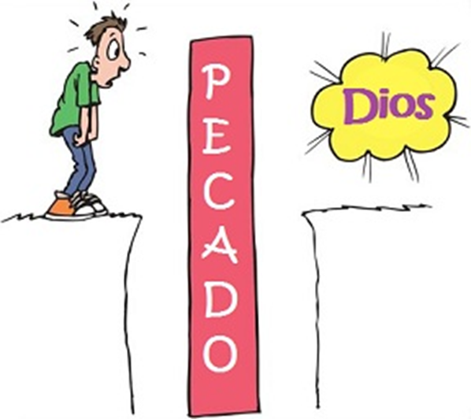

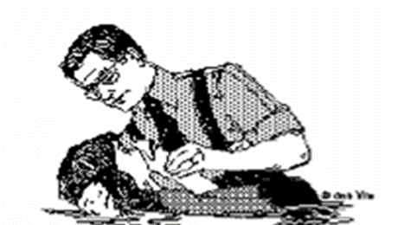
“por cuanto todos pecaron, y están destituidos de la gloria de Dios”
Romanos 3:23.
¡El pecado nos aleja de la protección de Dios!
BAUTIZARSE (Hch. 2:38)
Es necesario que usted dé los siguientes pasos de obediencia para obtener la protección que Dios ofrece.
CONFESAR (Rom. 10:9,10)
ARREPENTIRSE (Hch. 17:30)
CREER (Mar. 16:15-16)
Cristo es el Salvador de los que le obedecen
“…y habiendo sido perfeccionado, vino a ser autor de eterna salvación para todos los que le obedecen” (Heb. 5.9)
OIR (Rom. 10:17).

